Slide 1

      Etapas Del Proyecto
      DIAGRAMA: CASOS DE USO
      Este diagrama representa la funcionalidad completa de un sistema mostrando su interacción con los agentes externos.
      Esta representación se hace a través de las relaciones entre los actores (agentes externos) y los casos de uso (acciones) dentro del sistema.
      Los casos de uso se pueden visualizar como las funciones más importantes que la aplicación puede realizar o como las opciones presentes en el menú de la aplicación.
      Es necesario obtener una copia impresa de toda la documentación (ej. formularios, facturas, remitos, comprobantes, etc.) que interviene en el caso de uso

Slide 2
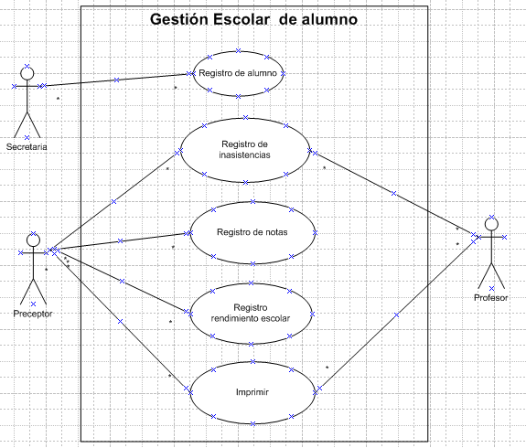
Caso de Uso

Slide 3
      Cuando existe una relación entre dos casos de uso, las mismas pueden ser:
      De extensión cuando se trata de una especialización.
        De inclusión donde el caso requiere que el subcaso se realice completamente para que él mismo se realice bien y completamente
        De generalización cuando un actor hereda el acceso hacia el caso de uso

Slide 4
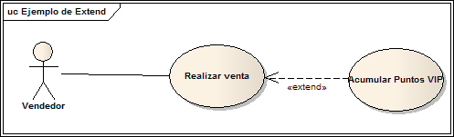
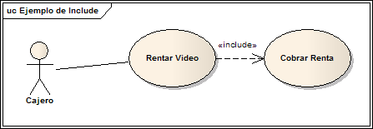
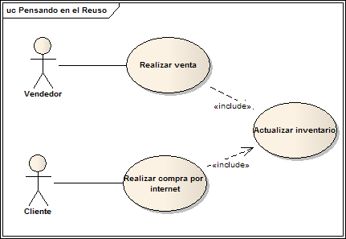
Extensión = Especialización
Se puede ejecutar la extensión dependiendo de la ejecución.
Inclusión = Es necesario que se realice Cobrar Renta para que también se realice Rentar Video
La inclusión permite reutilizar código en el diseño

Slide 5
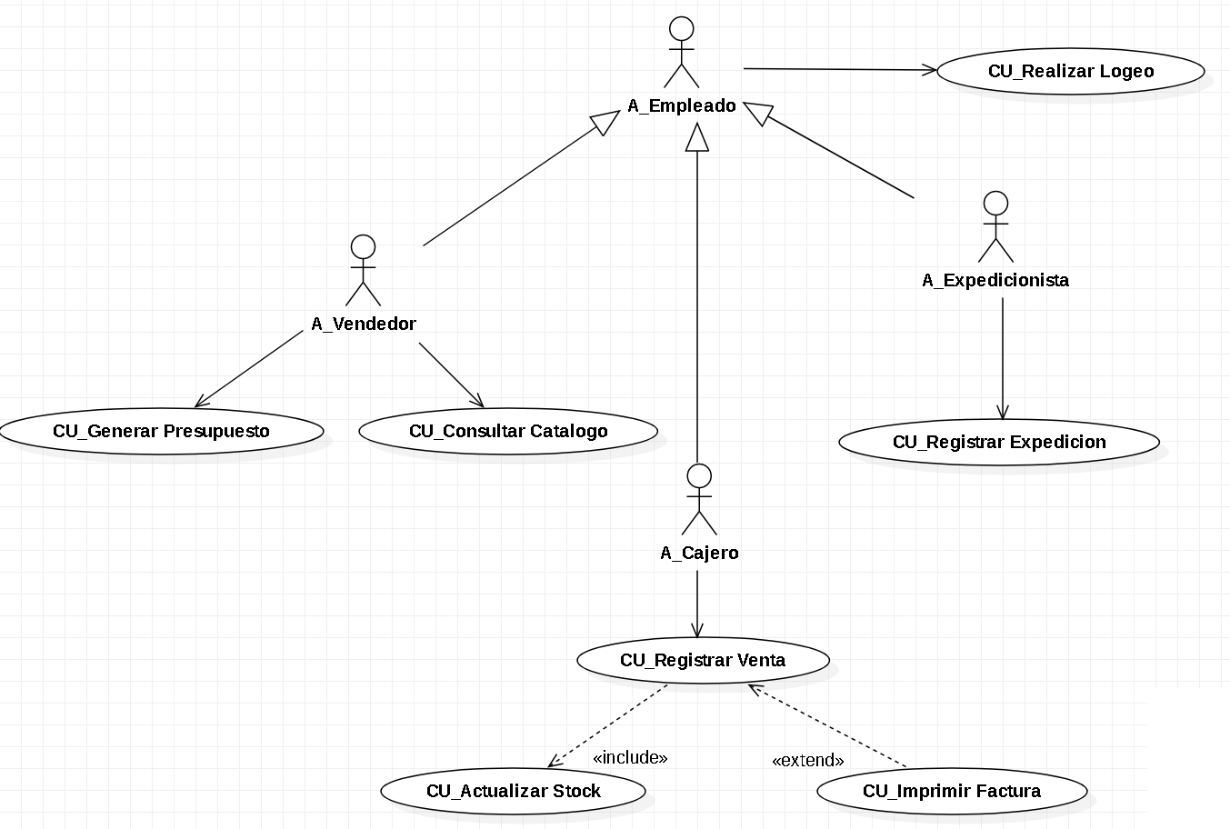
Sistema Librería

Slide 6
Especificación de Caso de Uso
La especificación del caso de uso es la descomposición de cada una de las pates descriptas para lograr su comprensión completa.
Caso de Uso | Nombre del caso de uso
Actor | Nombre de los actores
Descripción | Descripción del caso de uso
Flujo básico | 1. Titulo del paso Descripción del paso. 2. Titulo del paso Descripción del paso.
Flujos alternos | 1. Titulo del FA Descripción del FA 2. Titulo del FA Descripción del FA.
Puntos de inclusión | 1. Título del punto de inclusión Descripción del punto de inclusión
Puntos de extensión | 1. Título del punto de extensión Descripción del punto de extensión
Notas | 1. Titulo de la Nota Descripción de la nota

Slide 7
Especificación de Caso de Uso
8) Especificación de CASOS DE USO
Caso de Uso | CU_Realizar Logeo
Actor | A_Empleado
Descripción | El caso de uso permite el ingreso al sistema escogiendo el usuario e introduciendo su contraseña.
Flujo básico | 1. Ingresar un usuario. 2. Ingresar la contraseña correspondiente. 3. Sistema valida datos mediante una base de datos. 4. Sistema autoriza el ingreso.
Flujos alternos | 1. En caso de que la pagina no permita el ingreso. Se notificara mediante un mensaje de "Nombre de usuario y/o contraseña incorrectos“ luego se le permitirá ingresar la contraseña nuevamente
Puntos de inclusión | No Tiene
Puntos de extensión | No Tiene
Notas

